Slide 1

Autisme psykoedukation
Formål
  Viden om autisme generelt
  Viden om min autisme – hvad kan jeg genkende?
  Strategier og tips til autisme
  Hvor er min autisme en styrke?
  Hverdagssituationer og hvad kan være hjælpsomt?
  Der vil ikke være pædagogisk vejledning - hjælp til hvordan I arbejder med det hjemme.
  I må stille spørgsmål men jeg kan bede om at de gemmes!

Slide 2
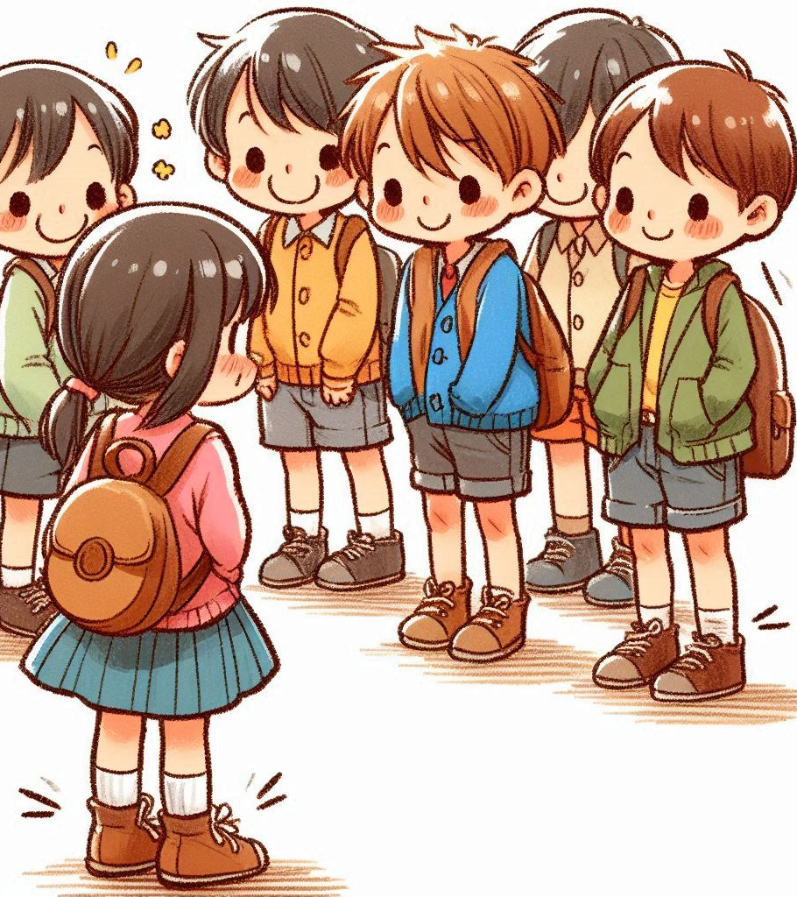

Hvad er Autisme?
Udviklingsforstyrrelse
Hjernen fungerer på en lidt anden måde
Hyppighed 1-2%
Arvelighed
Påvirkninger under graviditeten
Hvorfor bliver flere diagnosticeret nu?
Spektrumforstyrrelse

Slide 3

Hvad er AUtisme?
Social interaktion og gensidighed
Restriktive og repetitive adfærdsmønstre
Sanser
Tidligere flere undergrupper
Regulering
Husker de negative oplevelse
Vedholdende
Detaljer

Slide 4


Kernesymptomer 1
Social interaktion – det kan være:
Søge mindre fælles opmærksomhed med andre og deling af glæde
Sætte sig mindre ind i andres følelser og tanker
Nedsat situationsfornemmelse i forhold til alder
Nedsat naturligt samspil med andre
Svært ved tilpasse sig krav i sociale situationer, regler, ”politimand”
Deler mindre spontant med andre
Vanskeligheder med fælles leg og interesser med jævnaldrende
Nedsat øjenkontakt, mimik og gestik til at kommunikere med andre

Slide 5
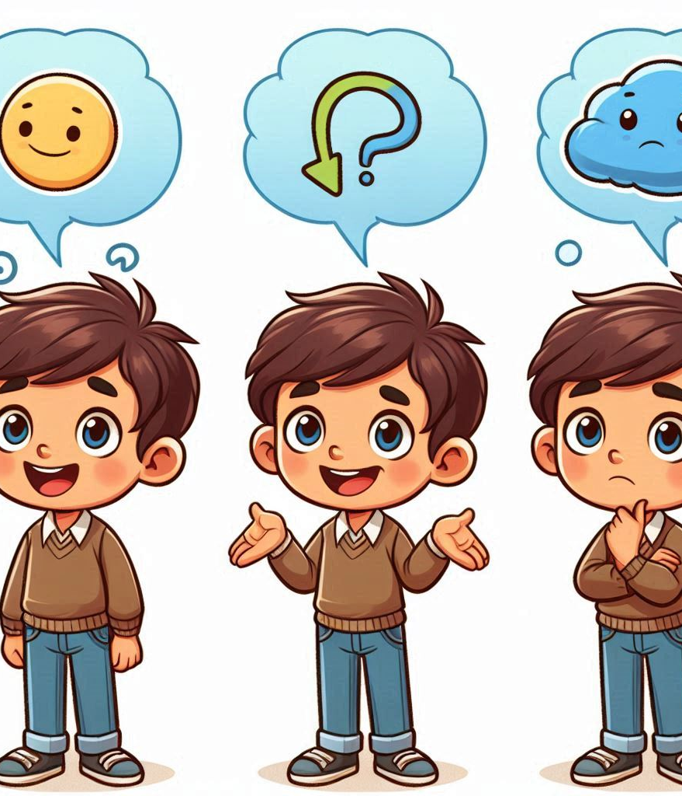
Kernesymptomer 2
Kommunikation – det kan være:
Forsinket udvikling af sproget fx uden kompenserende strategier
At sproget primært bruges til at henvende sig til andre ved behov for hjælp.
At sproget bruges i mindre grad til at indgå i en gensidig dialog.
At sproget benyttes mindre til at "hyggesnakke”
At det er svært at kommunikere om følelser
Kan være formelt og gammelklogt, evt. med en tendens til at sige fraser.
Ekkolalli

Slide 6

Kernesymptomer 3
Restriktive og repetitive adfærdsmønstre – det kan være:
Særlige rutiner og vaner
Særinteresser eller intense interesser som fylder i varierende grad i hverdagen
Mange børn og unge med autismespektrumforstyrrelse har særlige sansemæssige udfordringer.

Slide 7

Eksekutive funktioner
Impulskontrol
Følelseskontrol
Koncentration
Planlægning
Arbejdshukommelse
Fleksibilitet
Strukturering
Igangsætning
Afslutte opgaver
Selvmonitorering
Og mange flere - over 50 er beskrevet

Slide 8
Begavelse
Sprogligt
Visuelt
Ræssonnering
Arbejdshukommelse
Hastighed
Store forskelle
Begavelse og funktionsniveau

Slide 9

Opmærksomhed
Hyperfokus
Delt opmærksomhed
Vedvarende opmærksomhed
Opmærksomhedsskift
Forstyrret opmærksomhed – opmærksomhedsforstyrrelse
40-50 % har ADHD/ADD

Slide 10

Bottum up – top down
Mennesker med autisme fanger mange detaljer men på bekostning af helheden
Mennesker uden autisme har ofte overblikket men mangler eller får detaljerne senere
Pyt
Optaget af ord, ændringer i ting, lys mv
Viden fra en situation til en anden
Analytisk
Finder fejl

Slide 11

Fleksibilitet
Flesibiliteten er ofte nedsat, det kan betyde vanskeligheder med
  Ændringer i planer
  Nyt tøj
  Vikar
  Vælge mad
  Sætte sig i andres sted
  Ny skole, lærere, elever
  Emneuge
  Nye pladser
ToM
  Evnen til intuitivt at sætte sig i andres sted
  Gensidig påvirkning af hinanden ved verbal og nonverbal kommunikation samt handlinger.

Slide 12
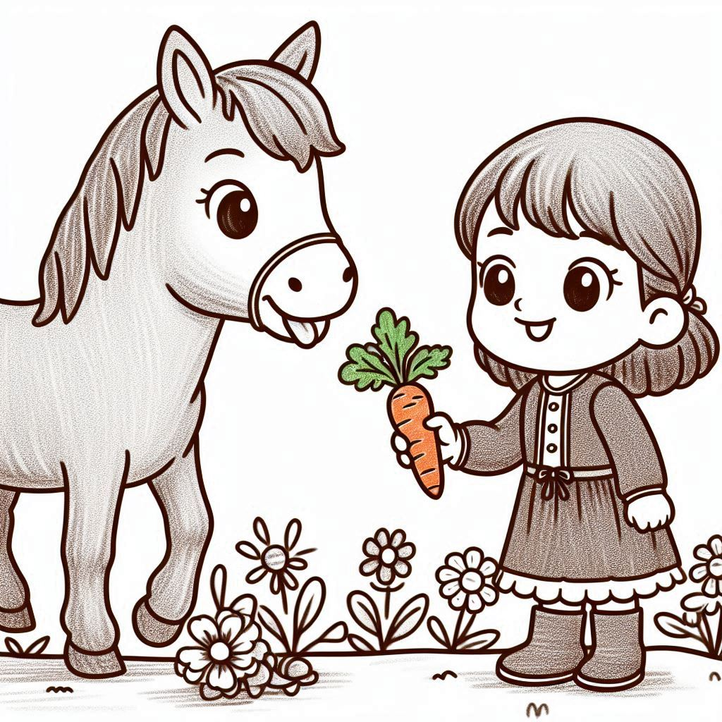
Autisme og piger
Mere stille, ængstelig og i overkrav
Opdages senere måske først i puberteten
Maskering, tilpasning og imitering
Større eller andre krav til piger
Sociale udfordringer, afvises, konflikter
Meget styrende eller passive
Reaktion hjemme - usynlig ude
Lavt selvværd
Alenetid – stressfri zone
Sociale medier

Slide 13

Batteriet
Særligt for autisme
Afladning
Opladning
Konsekvenser
Erfaringer med af- og opladning?

Slide 14

AUtisme og comorbiditet
70% har mere end en diagnose
Behandling hjælper meget og nedsætter risikoen for comorbiditet
Sårbar hjerne
Tiden indtil diagnosen – overlevelsesstrategier og selvforståelse
Angst
OCD
Depression
ADHD
Ordblindhed
Indlæringsvanskeligheder
Søvnforstyrrelse
Følelses- og adfærdsmæssige vanskeligheder
Selvskade
Isolation
Skolevægring

Slide 15

Autisme – Indsats
Forståelse
Det vigtigste i indsatsen i forhold til autisme er at der er en forståelse af hvad autisme er.
Hvad det betyder for barnet – den unge og familien generelt.
Forståelsen gælder for alle, men der kan være udfordringer med indsigt hos nogle.
Pædagogisk tilgang
Strategier som barnet – den unge kan bruge
Forældrene og netværk
Skole og børnehave evt. arbejdsgiver/job
Mål
  Udvikle af sprog og kommunikation
  Udvikle sociale færdigheder
  Udvikle strategier til ikke at overstimuleres
  Bruge interesser og kompetencer
  Undgå tab af færdigheder
Medicinsk behandling
  Comorbiditet
  Der findes ikke medicin ”mod” autisme

Slide 16

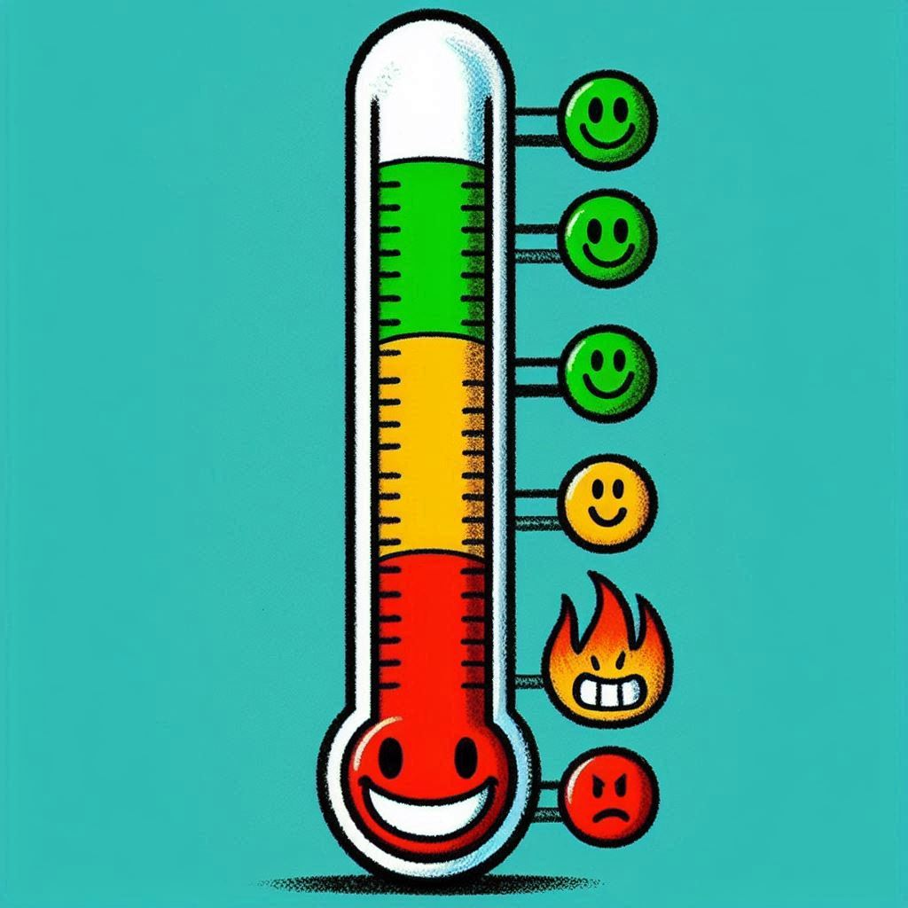

Autisme og termometeret

Slide 17

Hverdag – stress - comorbiditet
Hverdag Stress Comorbiditet
Struktur Uro Angst
Genkendelighed Nedsat fleksibilitet Depression
Visualisering Konflikter OCD
Forudsigelighed Mad Kravafvisende adfærd
Forklaring Søvn Selvskade
Pauser Funktionsniveau
Sanser
Forståelse og støtte

Slide 18
Hverdag – stress - comobiditet
Nødvendigt for udvikling For mange belastninger!! Aflastning
Hverdag Stress Comorbiditet
Lære at mærke efter Termometer
Kalender Sanser
Acceptere pauser mv Alenetid
Basale behov

Slide 19
Autisme og strategier
Ingen mening eller interesse
Mening eller interesse
Mening og interesse

Slide 20

Hv-spørgsmål
Hvad skal jeg lave? – Indhold
Hvorfor skal jeg lave det? – Mening
Hvordan skal jeg lave det? – Metode
Hvor skal jeg lave det? – Placering
Hvornår skal jeg lave det? – Tidspunkt
Hvor længe skal jeg lave det? – Tidshorisont
Hvor meget skal jeg lave? – Mængde
Hvem skal jeg lave det med? – Personer
Hvad skal jeg lave bagefter ? – Næste indhold
Hvem kan hjælpe mig, hvis jeg har brug for hjælp?
Hvordan ved jeg at jeg har brug for hjælp?
Plan B

Slide 21

Konflikter, Stædighed og uretfærdighed
Hvad er de tidlige tegn?
Batteriet - Termometeret
Undgå ”du” og ”skal”
Time out – Følg op
I talesæt følelser – spejling
Psykoedukation - De 10 H’er
Eksternalisering
Struktur
Forudsigelighed
Genkendelighed
Visualisering

Slide 22
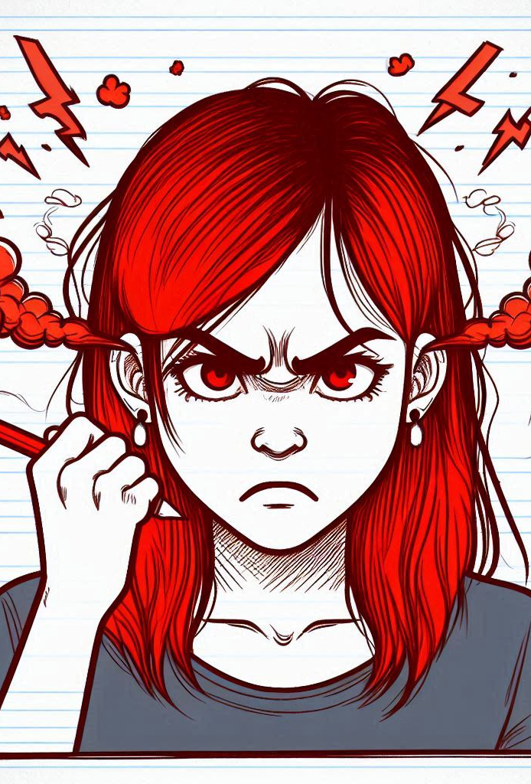

Eksplosioner og nedsmeltninger
Undgåelse
  Forberedelse
  De 10 H’er
  Kalender
  Tydelig kommunikation og aftaler
  Alarm, varsling
  Tidlige tegn
Håndtering
  Time out
  Bevarer roen
  Ikke tvinge det igennem – Nysgerrighed
  Skærme
  Følge op

Slide 23

Sanser
Høre Smage
Lugte Balance
Proprioceptiv Se
For meget – for lidt Føle
Viden om sansesensitivitet
Stres og sanser
Tilføre stimuli
Begrænse stimuli
Sansesæt
Alenetid – lade op

Slide 24

Søvn
Faste rutiner og vaner
  Undgå kaffe, stimulanser, fed mad, elektronik
  Motion - Undgå at sove om dagen
  Faste tider både i seng og op igen
  Forberedelse
Rammerne
  Luft ud - God seng - Ro og mørkt
  Brug kun sengen til at sove i
  Ingen snak om dagens udfordringer
  Brug ikke sengen som straf
Tiltag
  Mindfulness – Lydbøger – Tyngdedyne
  Bodyscan – lyde – massage

Slide 25
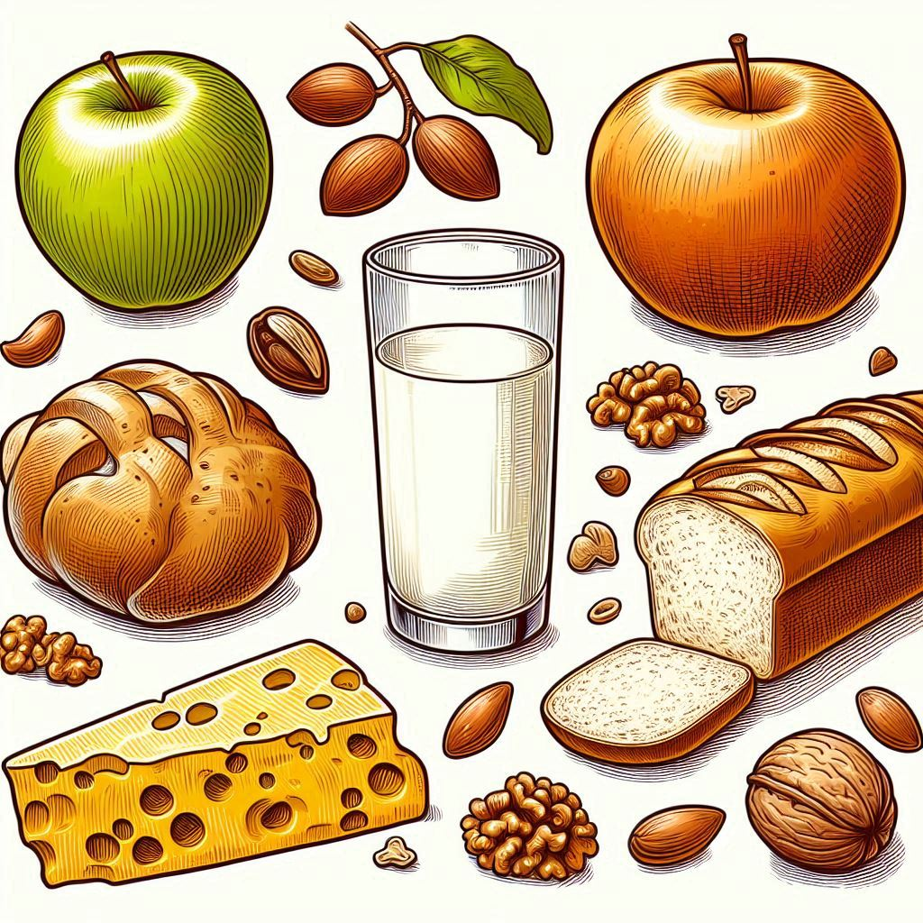
Kost – hvad er målet?
Inddrag barn - Få valg
God stemning - Vælg dine kampe
Rammerne – stol, bestik, placering
Forberedelse - Forklaring
Portioner – anretning
Morgenmad – start småt
Blodsukker og koncentration
Medicin – spise når sulten både før og efter aftensmaden, i sengen…..
Madpakker
De 10 H’er

Slide 26

Motion
Bedre koncentrationen
Overskudsenergi
Regulering af søvn, appetit og følelser
Fællesskab

Slide 27


Skole
Primæropgaven ligger hos skolen og PPR, sensorisk profil
Nedsat tid og krav – øgning
Pauser - frikvarter
Stole, hørebøffer, tangels, placering
Auditivt og visuelt - Følge op
Aftaler - De 10 H’er - Udmelding
Samarbejde og orientering fx batteriet
Tid til eksamener – Ordblinderedskaber
Støtte og modstand
LEKTIER:
Planlægges – Fast tidspunkt og tid
Forberedes – Timer
Ro og skærmning
Visuelt - De 10 H’er - Kalender - Alarm
Batteriet - Mål
Belønning - Gå efter succeser
Modstand - Kan ikke selv gå i gang
Uoverskueligt! Eksekutive funktioner

Slide 28

Spil og elektronik
Dopamin ☺
Alarm - Struktur - Tidsplan
Forberedelse
Ydre regulering og rammer
Tager tid - Glemmer alt andet
Onlinespil - Isolation og socialt fællesskab
Spejling af følelser – Konflikter - Forståelse
De 10 h’er

Slide 29

Samtaler, Job og kærester
Udmelding om vanskeligheder og hvad jeg har brug for
Træning – forståelse
Interesse
Gentagelser af aftaler
Pauser
Undskyld

Slide 30

Autisme – strategier
Sociale historier
TV-serier
Tid
Få valg
Fællesskab i interesser og styrker
Visuelt – tavle
Rutiner og bryde rutiner
Kalender
Pauser - alenetid
Udmelding
Forberedelse
Forståelse
Mening – interesser
Hv-spørgsmål
Spejlning af følelser
Tilføre og begrænse stimuli
Termometer

Slide 31

Kommunen - samarbejdspartnere
PPR
Familieafdelingen
Handicapafdelingen
Jobcenteret
Dialog
Underretninger
DUKH
SPS
Handicap tillæg SU
Autisme-foreningen

Slide 32

Take home
TRIVSEL
Forståelse
Nysgerrighed
Små skridt
Hvad man kan - ikke hvad man burde kunne!
Hvad skal du nu?
Pragmatisk tilgang
Hvad er muligt?
Forværring – husk det basale!
Hverdag – stress - comorbiditet
Søvn
Kost
Motion
Hjernen fungerer på en lidt anden måde
Batteriet
Termometer
Hv-spørgsmål

